Slide 1



PROPUESTA
PROYECTO IA
Sistema de Análisis de Actividades Humanas Basado en Inteligencia Artificial
Presentado por:
Santiago Jose Barraza
Sebastian Lopez Garcia
Juan Sebastian Medina

Slide 2


INTRODUCCIÓN
Este proyecto desarrolla un sistema de análisis de actividades humanas utilizando inteligencia artificial. Se analizan movimientos específicos como sentarse, ponerse de pie y caminar mediante la extracción de características biomecánicas de videos grabados, incluyendo velocidad articular, ángulos articulares y deltas de movimiento.

Slide 3

OBJETIVO
El objetivo es ofrecer información biomecánica precisa en tiempo real, con aplicaciones en rehabilitación, deportes y monitoreo de actividades cotidianas.

Slide 4




TÉCNICAS
1. Cálculo Biomecánica Articular
3. Modelos Supervisados:
Técnicas como XGBoost son especialmente útiles para problemas de clasificación debido a su capacidad para manejar datos estructurados y mitigar el impacto del ruido.
Las velocidades y ángulos articulares son métricas fundamentales para diferenciar actividades dinámicas de estáticas.
2. Normalización
4. Hiperparámetros:
Utilizando un estándar scaler para asegurar la normalización de todos los datos en el dataset.
clave para mejorar la precisión del modelo y evitar problemas como el sobreajuste o el subajuste.

Slide 5
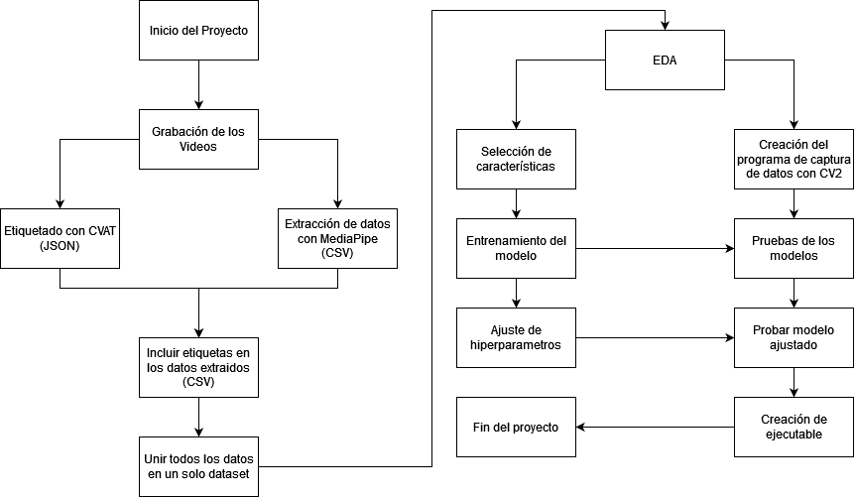
FLUJO

Slide 6
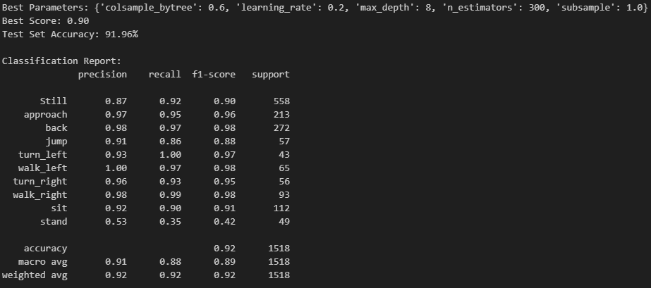
RESULTADOS

Slide 7




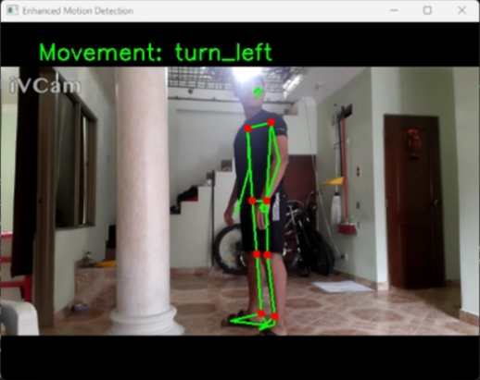
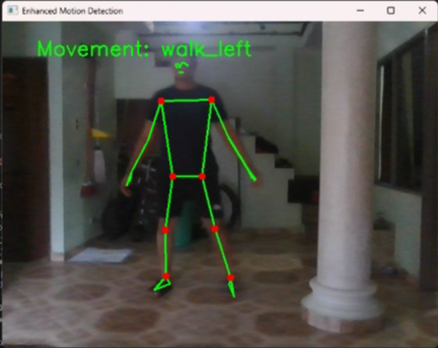
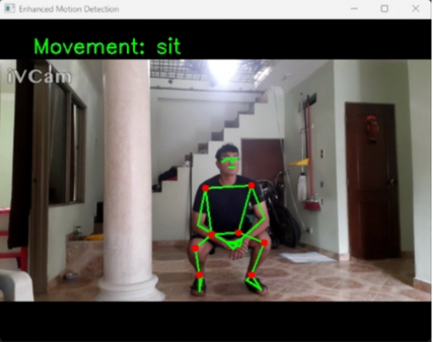
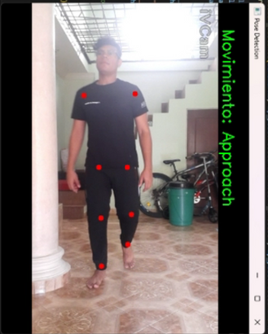
PRINCIPALES LOGROS

Slide 8
CONCLUSIONES
Este proyecto sienta las bases para aplicaciones en rehabilitación y monitoreo físico. En el futuro, planeamos ampliar el dataset, integrar sensores adicionales y explorar redes neuronales profundas para mejorar aún más la precisión.

Slide 9
MUCHAS
GRACIAS

